Slide 1
資訊安全管理與應用
醫務管理暨醫療資訊學系
陳以德 副教授: 濟世CS202-1
07-3121101 轉 2648-22
itchen@kmu.edu.tw

Slide 2
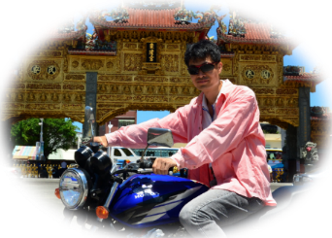
學 歷
專科 1989 高雄工專化工轉電子工程科畢業
大學 1995 政治大學應用數學系,輔修教育系
碩士 1997 交通大學資訊工程學所畢業
政治大學 1998 教師英文第二專長班結業
博士 2005 交通大學資訊工程系畢業

Slide 3
經 歷
1996 大東海、東華補習班老師
1997 培德工家資訊科、數學科專任教師
1999 資策會、交大網路與軟體培訓班、自強基金社、NDL等講師
2001 中華電信研究所網路信賴服務專案
2003 高雄醫學大學、清雲科技大學、文藻外語學院兼任講師
2006-2018 高雄醫學大學助理教授、副教授
2007-2013 高雄醫學大學推廣教育組組長
2019-2021 高雄醫學大學課外活動組組長
2015/5-2021/8 中華民國資訊安全學會理事
2013-2018 中華民國資訊安全學會副秘書長
2021/8- 高雄醫學大學醫務管理暨醫療資訊學系主任
高雄醫學大學AI健康產業應用碩士學位學程主任 高雄醫學大學大數據研究中心 副主任

Slide 4
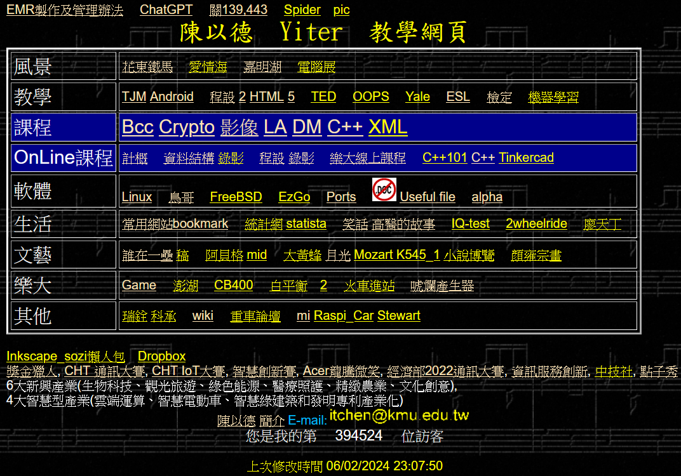
Google Yiter or 陳以德

Slide 5


Slide 6
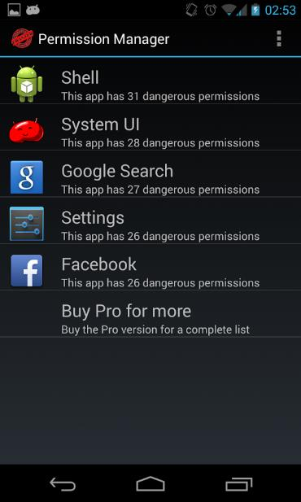
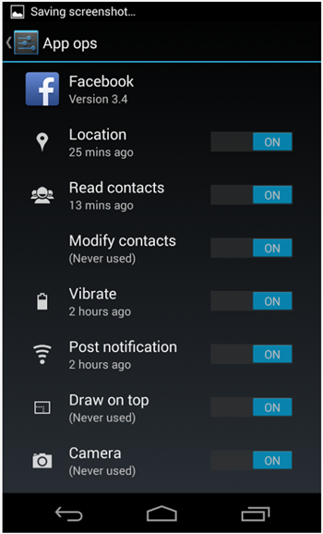
Permission Manager
Android 4.3以上
可控制 app 使用GPS, 聯絡人, 電話, WiFi, 相機等能力

Slide 7
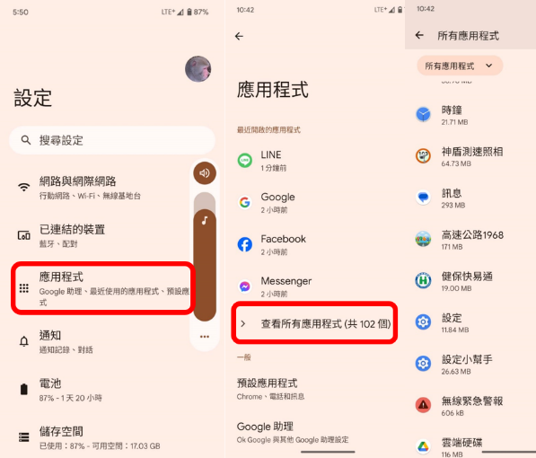
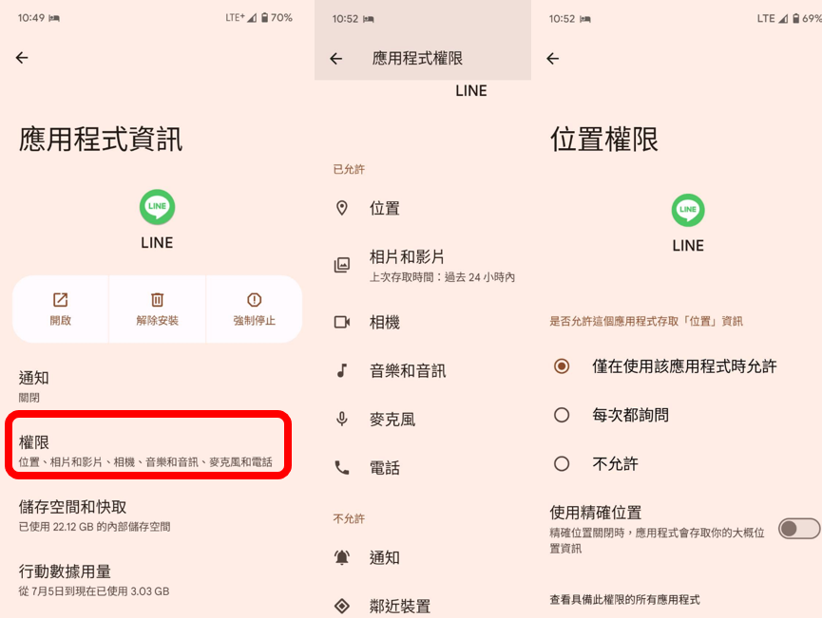

Slide 8

的安全性

Slide 9
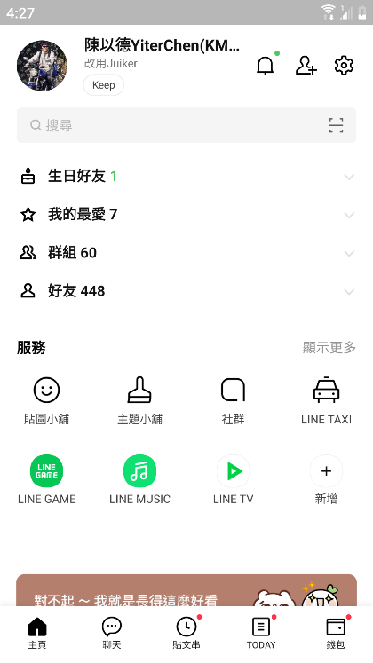
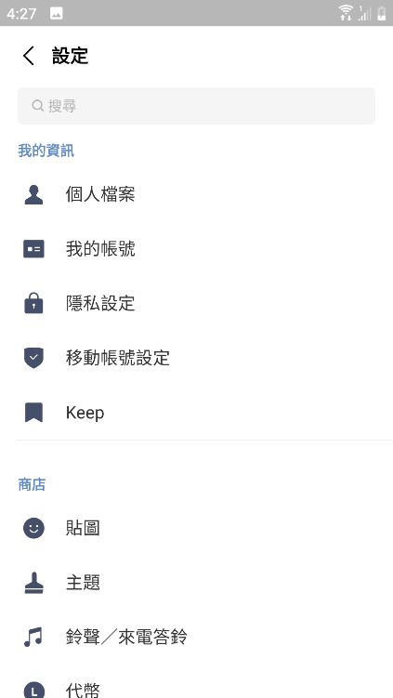

Slide 10
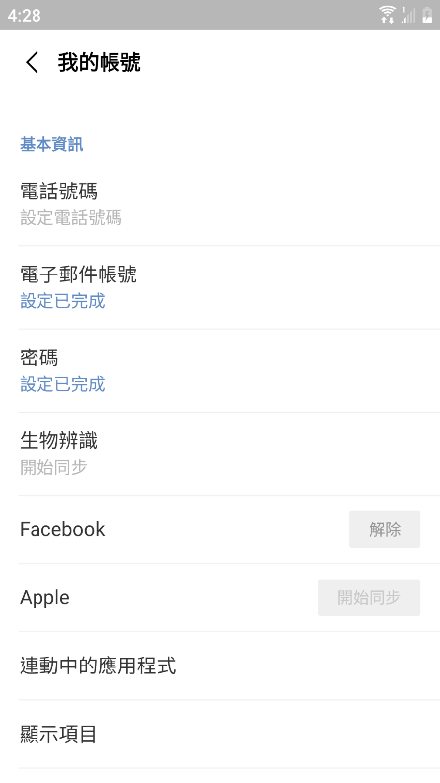
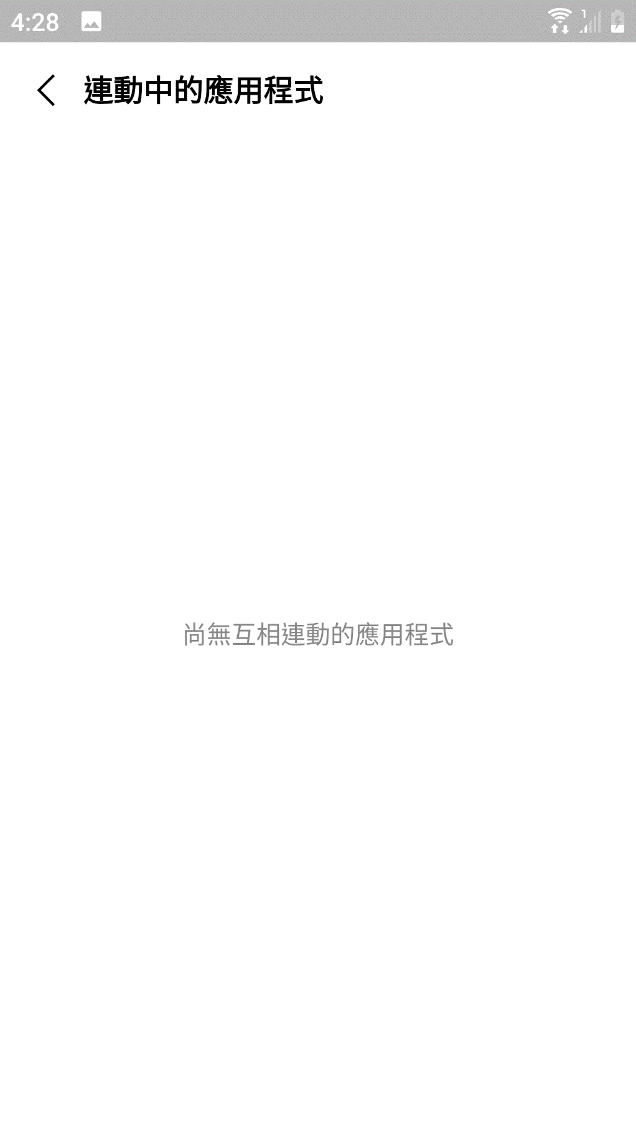
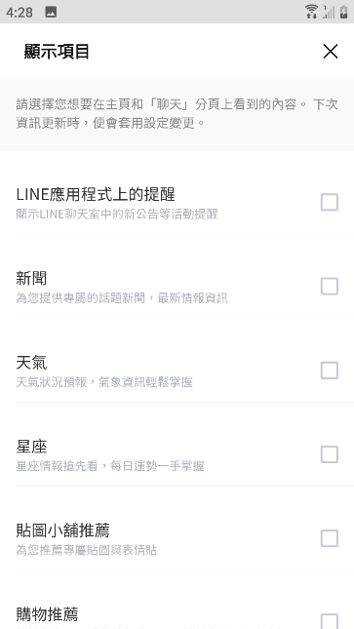

Slide 11
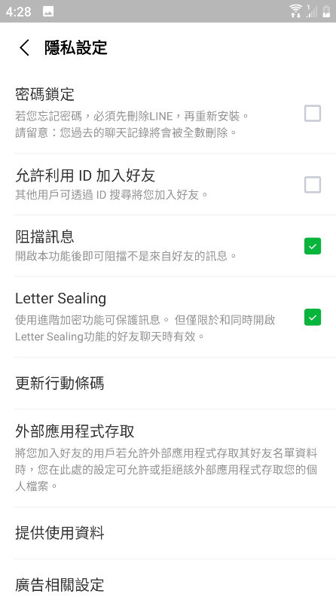
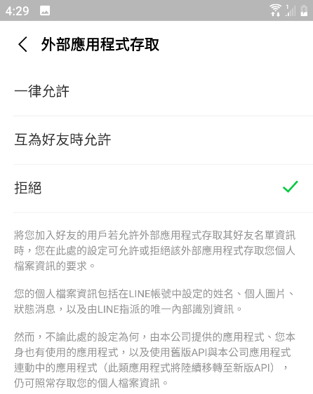

Slide 12
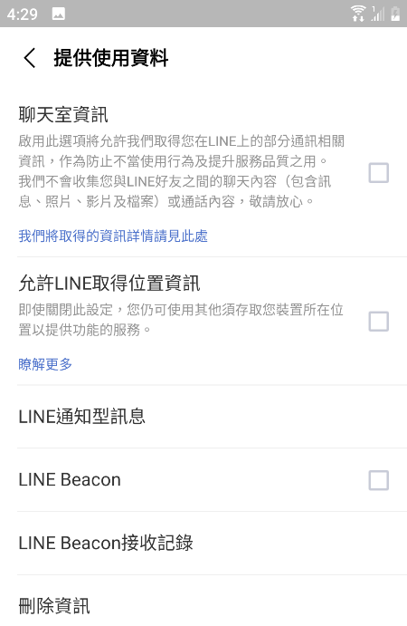

Slide 13
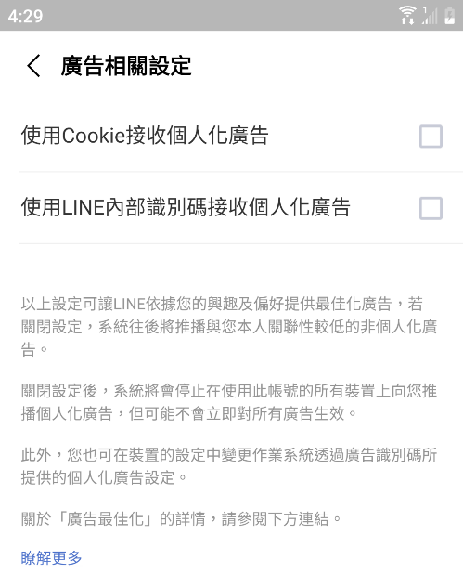

Slide 14
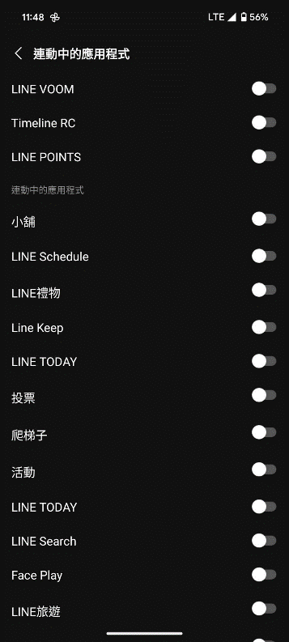
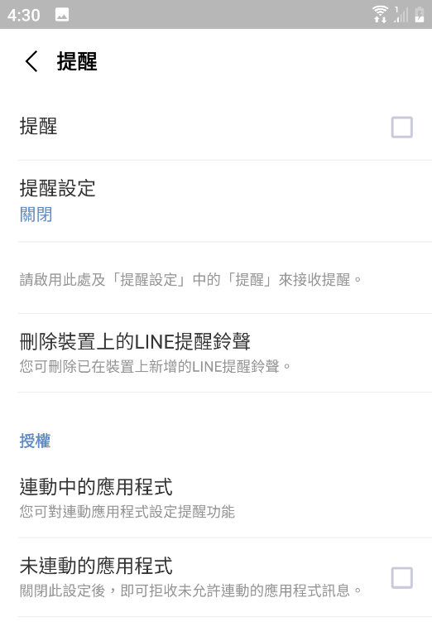

Slide 15
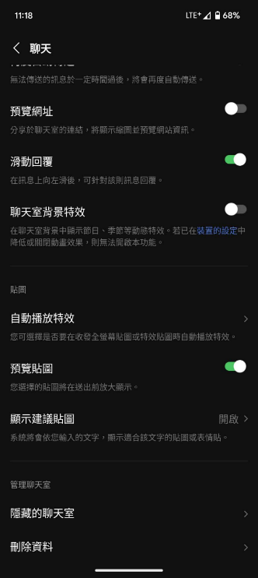
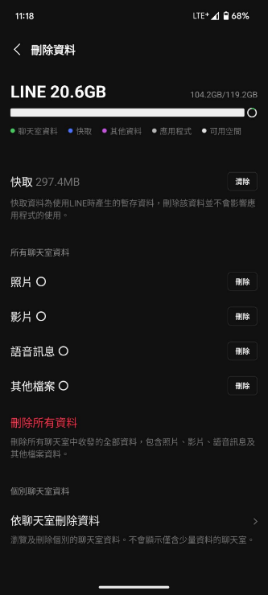

Slide 16
Outline
電腦實體安全
電腦病毒
社交攻擊
網路安全(掃毒工具)
資料備份策略

Slide 17
電腦實體安全
電腦實體安全是一切電腦安全的基礎
  被竊走或損毀，所引起的危害遠比病毒和入侵者更嚴重
電腦實體安全包括：
  建築物、電腦室、設備的人員管制
  主機、儲存元件（硬碟、磁帶等等）、Hub
  冷氣、網路線等運算與通訊零組件

Slide 18
電腦病毒
「電腦病毒」是具有「自我複製」能力的「程式」，會危害系統（殺掉硬碟、 加密資料、拖慢速度等等）。它的特性是隱藏、感染附著、特定時間破壞。
電腦惡意程式：病毒(virus)、蠕蟲(worm)、木馬(Trojan)、後門(backdoor)、邏輯炸彈(logic bomb) 、勒索病毒(ransomware)
最普遍的病毒傳染途徑是「網際網路」。
  電子郵件
  網頁瀏覽(付費廣告)
  IM (Facebook, QQ, Skype, Line…)
  Word, Excel, PowerPoint, jpg, pdf…

Slide 19
電腦病毒種類
電腦病毒可分為：
  開機型病毒:寄生並侵襲開機區（MBR、Registry等）的病毒。
  檔案型病毒:寄生並侵襲可執行檔案的病毒，有很多病毒兼具檔案與開機型之特徵。
  巨集病毒:寄生並侵襲某些軟體的巨集(MACRO)程式碼之病毒。巨集程式，是一種特殊的解譯(Interpreter)程式語言，用來提供軟體額外的功能。
  網頁script病毒：利用瀏覽器漏洞散佈的病毒。
  蠕蟲(worm):利用系統漏洞，透過網路直接入侵系統的病毒。例如：紅色警戒
  木馬(Trojan):遠端管理工具(軟體)

Slide 20
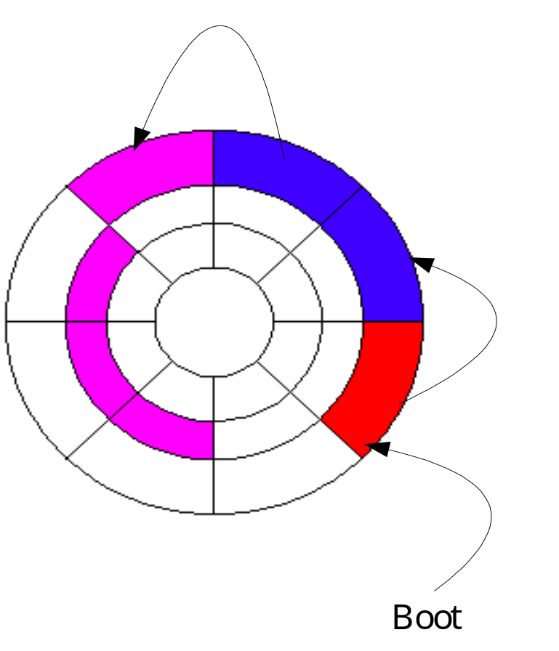
電腦病毒（1）
程式碼
程式碼
傳統開機型病毒侵襲區域
檔案型病毒侵襲方式

Slide 21
電腦病毒（2）
郵件病毒傳遞方式：
Mail
Mail
Mail
………
病毒
病毒
病毒
打開執行
蒐集Email address、
假造信件，附加病毒
碼後寄出給其他受害
者
信箱中的所有信件
受害者的電腦系統

Slide 22
電腦病毒（3）
電腦病毒猖獗的原因：
  作業系統保護不足（多人作業系統底下，一個人中毒並不會影響其他人或系統的執行檔）。
  軟體錯誤（如outlook express、瀏覽器之漏洞）。
  網際網路的發展。
  人性的弱點。
  非法軟體氾濫。
  不必要的USB隨身碟交流太頻繁

Slide 23
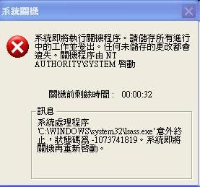
什麼是蠕蟲
蠕蟲：它可在電腦之間複製它本身，它會透過掌控電腦上可傳輸檔案或資訊的功能自動進行 複製。
例如，蠕蟲可將它本身的複本傳給您電子郵件通訊錄所列出的每個人，該人員的電腦接著會執行相同的動作，從而發生大量網路流量 的連鎖效應，並進一步降低整個企業網路和網際網路的速度。當新的蠕蟲散播時，它們會以極快的速度散佈開來，塞滿網路並可能讓您 (及每個人) 必須等待多倍的時間才能檢視網際網路上的網頁。
蠕蟲通常不需要使用者的動作即可散佈，而且它會將它本身的完整複本 (可能已修改) 透過網路發佈。蠕蟲可耗用記憶體或網路頻寬，使得電腦停止回應。蠕蟲不需要透過「主機」程式或檔案即可傳播，所以它們也能入侵您的系統，並讓他人從遠端控 制您的電腦。

Slide 24
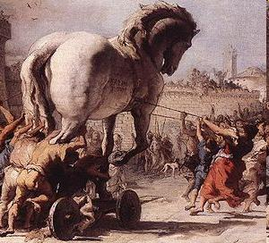
什麼是木馬
木馬：「木馬程式」，是一種遠端管理工具(軟體)，駭客利用電腦輾轉植入被害人電腦， 被植入木馬程式的電腦會將內部資料向外傳輸，駭客也可在遠端遙控中毒電腦。所謂的 「木馬程式」又稱為「特洛伊木馬」，意即指這類軟體具有短小、精幹、安裝方便與不意被查覺等特點。下載、刪除或列印受攻擊電腦中的資料，也可以遠端取得對 方的帳號與密碼，或是對用戶的電腦進行自動追蹤與監督，並具有文件管理功能...。
簡單來說，駭客的手法就是「尋找攻擊的對象」、「植入木馬伺服器程 式」、「使用木馬管理程式遙控被害人電腦」、「偷取帳號密碼等重要資訊」、「利用被害人帳號密碼展開對另一被害人的攻擊」，有時被害人的電腦開機後，明明 處於未使用狀態，但電腦卻會自動執行 (如：開啟光碟機、游標自動點選等)。

Slide 25
後門與社交工程
後門程式：利用電腦系統裡某些傳送管道的漏洞，把監控資料傳送出去，達成竊取的目的
後門與病毒不同的是，病毒利用系統的漏洞來破壞檔案系統，但後門只做到「監控」與「傳送」的動作，本質與一般應用程式無異，因此無法以病毒或任何掃描程式加以偵測。並非所有後門程式都是屬於非法的，事實上許多合法的網路監控軟體，也利用後門程式概念運作， 以達成監控網路安全的目的。
最近的病毒大都利用電子郵件或網頁配合社交工程（人性弱點）來傳播。

Slide 26
案例
勒索軟體
可疑網頁/信件/簡訊/即時通訊
個資外洩
帳號遭盜用(KMU 104年33件，103年107件)
電腦/隨身碟 - 中毒/故障
伺服器、NAS、印表機、攝影機等遭入侵
勒索軟體 | 根據網路研究機構Cyber Security Ventures預估，2021年勒索軟體攻擊造成全球損失約200億美元，相較2015年3.25億美元，增長逾61倍。
網路釣魚 | 根據防詐騙公司Bolster統計，2021年網路釣魚和詐騙頁面，較2020年增加1.5倍，總數超過1050萬個，平均每日產生超過2.9萬個新威脅。
殭屍網路 | 根據資安業者Kasada「2021 State of Bot Migration」報告指出，高達83%受訪企業曾遭受殭屍網路攻擊，有四分之一的人表示，一次殭屍網路攻擊平均損失50萬美元。
https://www.bnext.com.tw/article/67764/cybersecurity-talents-

Slide 27
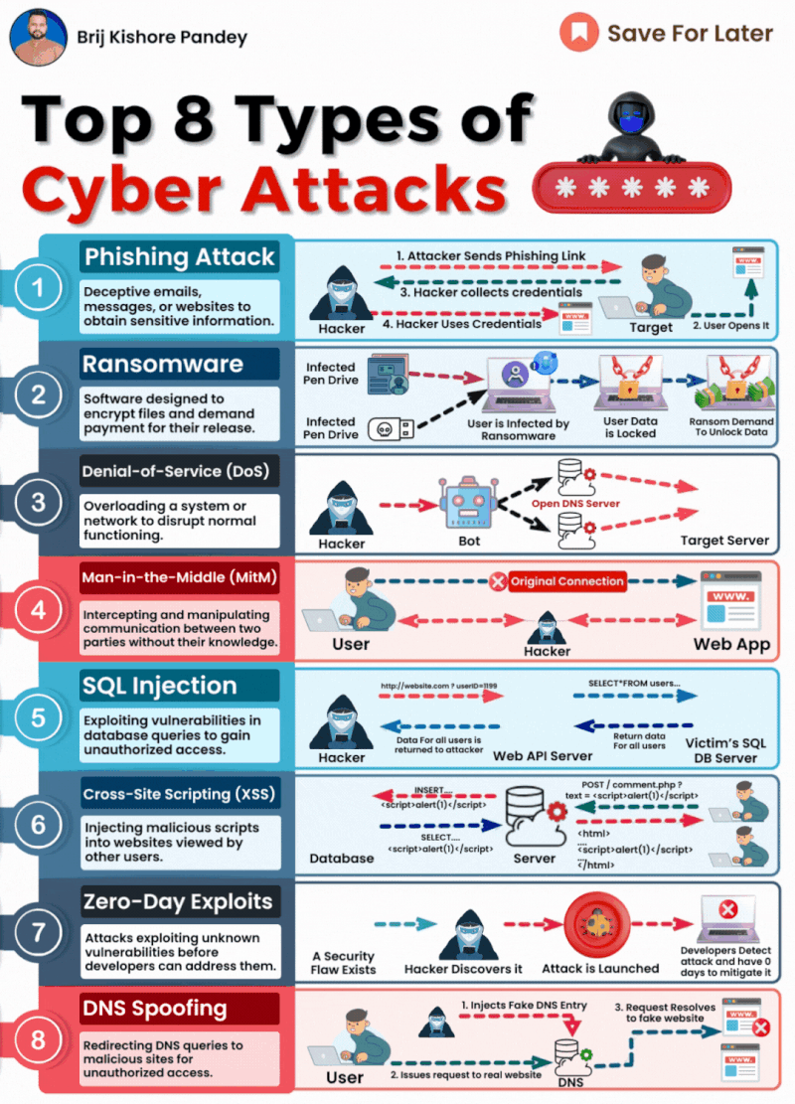

Slide 28
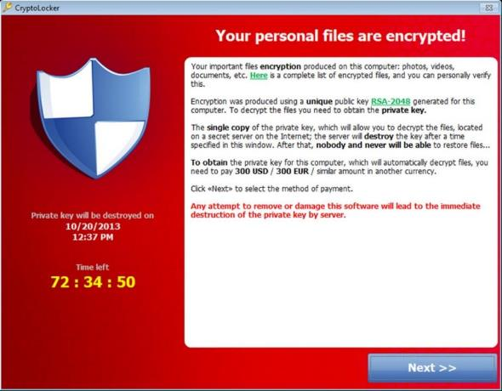
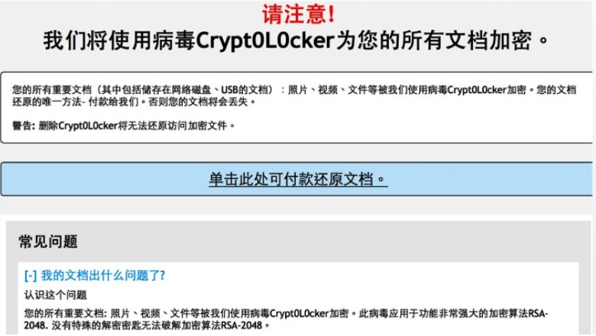
WannaCry
2017/5/12 出現
2018/8/3 台積電中毒
損失52 億
2020/5/5 中油
2020/12/08鴻海美洲廠
2022年鴻海蒂華納廠

Slide 29
勒索軟體防範措施
刪除收到的可疑電子郵件，特別是內含連結或附件的郵件
針對要求啟動巨集以觀看其內容的微軟 Office 檔案，必須提高警覺，必要時請與寄件者確認其檔案是否含有巨集
定期備份電腦上的檔案及演練資料還原程序
確實持續更新電腦的作業系統、應用程式及防毒軟體等至最新版本
如不幸受到感染，請立即將受害電腦的網路連線及外接儲存裝置拔
除。建議在清除惡意軟體前不要開啟任何檔案
不建議支付贖金，支付贖金只會助長勒索軟體更加猖獗
資料來源︰國家資通安全科技中心

Slide 30
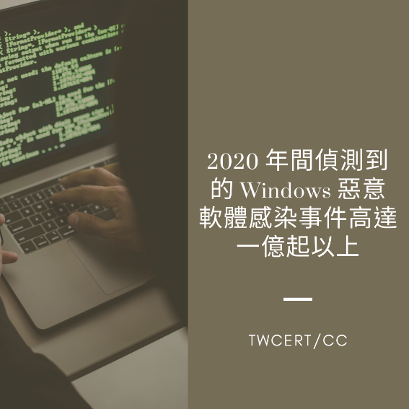
2020針對Windows的惡意軟體
1.11億起
https://www.twcert.org.tw/tw/cp-104-4507-7aa3f-1.html

Slide 31
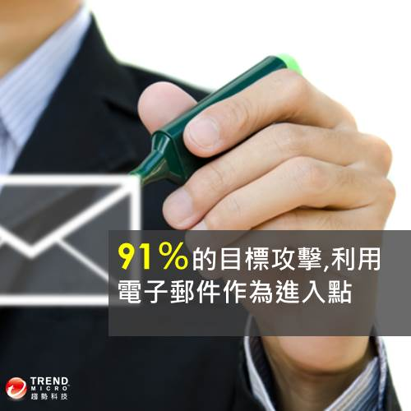
電子郵件為攻擊的進入點
根據趨勢科技TrendLabs的研究，有91％的 目標攻擊利用電子郵件作為開始的進入點
Ponemon研究表示有78％的針對性電子郵件攻擊利用嵌入在附件的惡意軟體

Slide 32
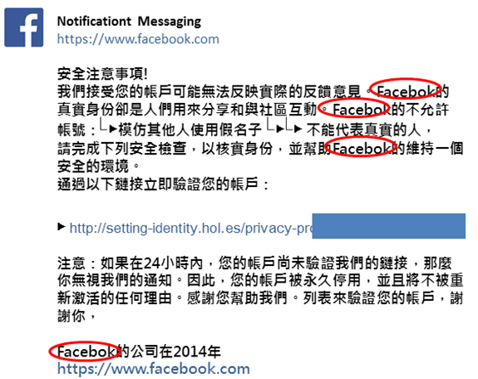
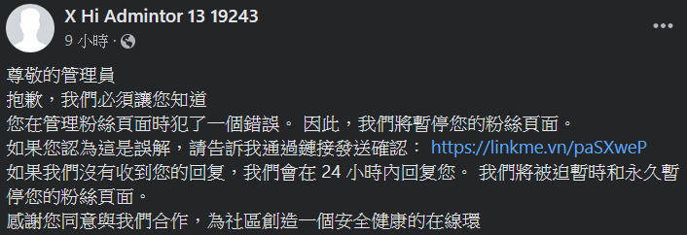
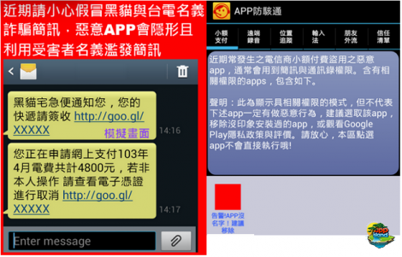
Facebook/簡訊詐騙

Slide 33
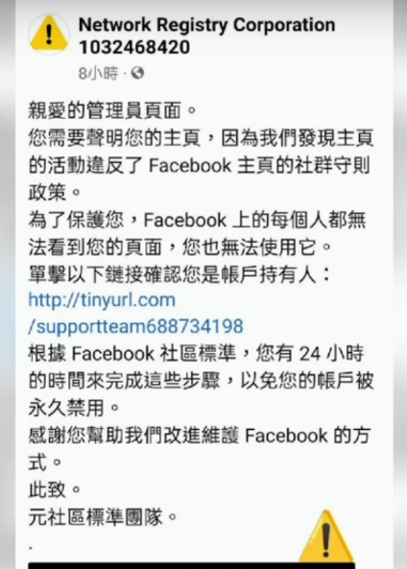
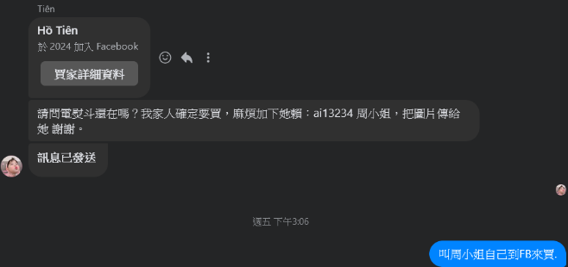
FB社群詐騙

Slide 34
100年防範惡意電子郵件社交工程演練
教育部所定之標準（分別需低於10% 及 6%）
100年KMU平均開啟率為 17.39%
100年KMU點擊率為7.16%
01 你知道當海嘯、地震發生時要如何避難嗎？（24.8%／11.87%） 02 玩樂大鵬灣（13.85%／3.83%） 03 2012 總統大選 -- 雙英對決，你支持誰？（26.39%／14.12%） 04 為台灣之光郭泓志加油！（8.05%／1.19%） 05 大S婚禮實況曝光（20.05%／10.29%） 06 全球頭號恐怖份子賓拉登死亡之謎（9.76%／3.03%） 07 100%穩健獲利全球基金（7.92%／0.92%） 08 系統升級確認帳號密碼（42.08%／19.13%） 09 高雄新新美食（13.19%／5.54%） 10 高品質國民平價旅遊（7.78%／1.72%）

Slide 35
104年防範惡意電子郵件社交工程演練
教育部所定之標準（分別需低於10% 及 6%）
104年KMU平均開啟率為 7.8%
104年KMU點擊率為4.3%
Sample Open Click Open% Click% Subject
-----------------------------------------------------------------
01 1432 93 19 6.5% 1.3% 豆漿易壞＝新鮮？營養師：觀念錯了
02 1432 71 18 5.0% 1.3% 2015 世界啦啦錦標賽 台灣獲首面金牌！
03 1432 71 3 5.0% 0.2% 愛爾蘭公投通過同性戀婚姻合法化
04 1432 53 0 3.7% 0.0% 10 年來最多！ 15 大學喊漲學費下學期恐多付 1811 元
05 1432 57 2 4.0% 0.1% 坎城名單／台灣史上第二人 侯孝賢奪最佳導演
06 1432 325 325 22.7% 22.7% [ 警告 ] 電子郵件信箱容量不足
-----------------------------------------------------------------
Avg 7.8% 4.3%

Slide 36
105/4/13~15防範惡意E-mail演練
1. 牙刷選手動或自動？
2. 小英 520 就職國宴 地點、菜色曝光 ...
3. 戰爭會找上你們！ IS 挑釁影片點名台灣
4. 小蜜蜂 大數據
5. 105 年個人綜合所得稅退稅通知單
6. [ 警告 ] 電子郵件信箱容量不足
演練編號 | 演練人數 | 開啟人數 | 點擊人數 | 開啟率 | 點擊率
1 | 1413 | 114 | 16 | 8.10% | 1.10%
2 | 1413 | 98 | 46 | 6.90% | 3.30%
3 | 1413 | 67 | 8 | 4.70% | 0.60%
4 | 1413 | 49 | 5 | 3.50% | 0.40%
5 | 1413 | 238 | 123 | 16.80% | 8.70%
6 | 1413 | 118 | 118 | 8.40% | 8.40%

Slide 37
教育部106年上半年演練10封信
1. 領務局LINE新功能 出國旅遊添保障
2. 新北打造智慧城 力推手機無線充電服務
3. 別再用寶特瓶裝水了！各項研究告訴你它可怕的真相！
4. 小二生超狂造句 讓網友驚呼：他超懂人性
5. 「食色性也」不是孔子說的
6. 正妹車服員神到了 曾是黑澀會美眉
7. 貨幣戰開打？中國單月狂拋660億美元美債！創5年新高
8. 駭客攻擊8家券商 金管會：恐還有下波
9. 變更嬌小，惹人疼！「胖胖單品」逆轉勝
10. 染唇妝過時啦！2017跟著李聖經擦上微醺MLBB唇才最潮
本校共318 位(含一級主管及行政人員)參與，計有37位開啟信件，10位點選連結，開啟率與點選率分別為11.64%及3.14%，未達部定標準(應各低於10%與6%)

Slide 38
教育部106年下半年演練10封信
老化真的會變慢？你想不到這「3種香料」能讓皺紋少了、皮膚更透亮！
想不到漱口水還有這八個用途 好神奇
夜市公安 瓦斯桶像不定時炸彈
FB使用者最愛用的表情符號：笑到流淚
LINE字太小讀得好吃力 3步驟搞定
跟大自然星空一起入眠日本八大人氣露營旅店報你知
發票千萬獎 還有4張未領
擁抱姿勢洩漏男人心！出現「這種抱法」就要小心他的心可能不在你身上...
不要太常穿夾腳拖！醫師強調：穿久腳會出現各種可怕的狀況！
《Bella儂儂》2017年7月號封面人物－Melody殷悅．越活越漂亮的女孩、女人、女超人
本校共 318 位 (含一級主管 57 位及行政人員 261 位) 參與，
下半年計有 39 位開啟信件，14 位點選連結，開啟率與點選率分別為 12.26% 及 4.40%，均未達部定標準，應各低於10%與6%。
於下半年演練中，分別統計一級主管與行政人員的開啟比例︰
一級主管開啟信件比例 19.29%，開啟附檔及點選連結比例 7.01%
行政人員開啟信件比例 10.72%，開啟附檔及點選連結比例 3.83%

Slide 39
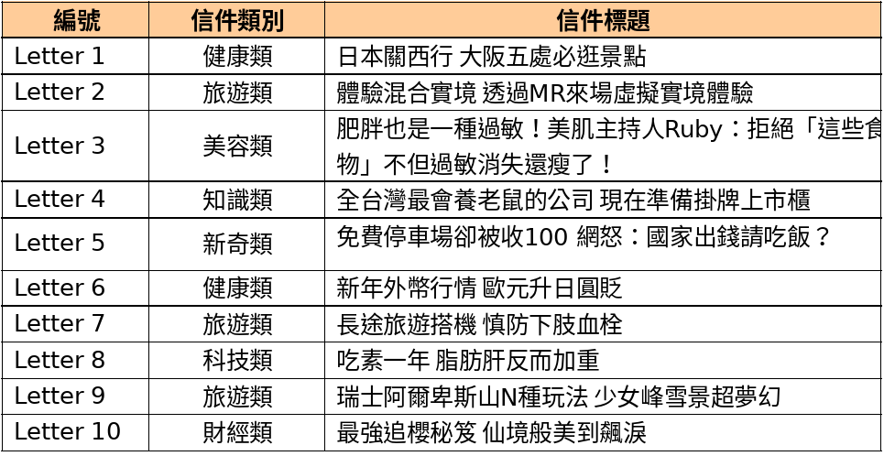
可疑信件
107上半年教育部演練信件的主旨

Slide 40
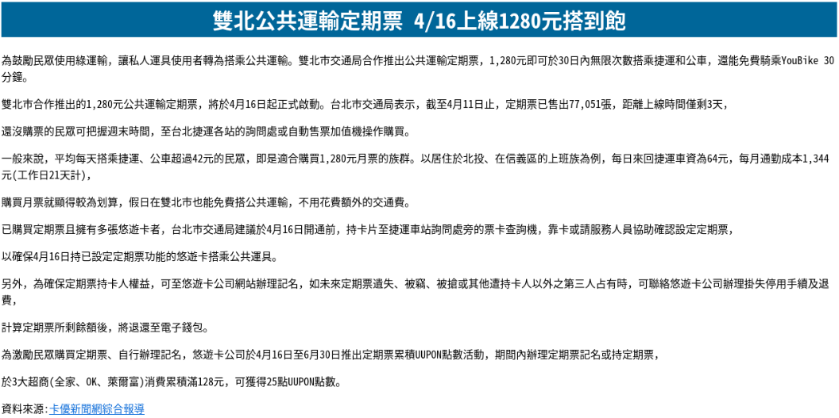
107上半年校內演練信件

Slide 41
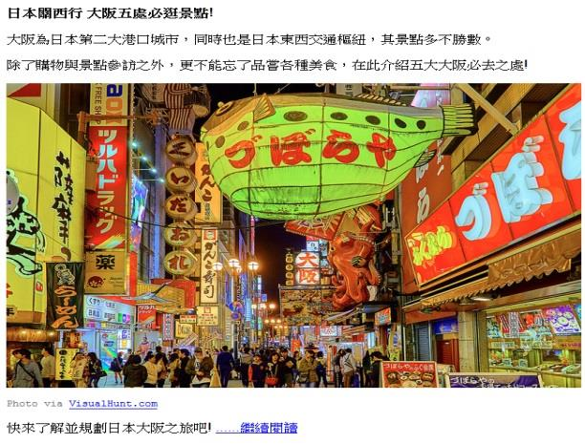
107上半年教育部演練信件

Slide 42
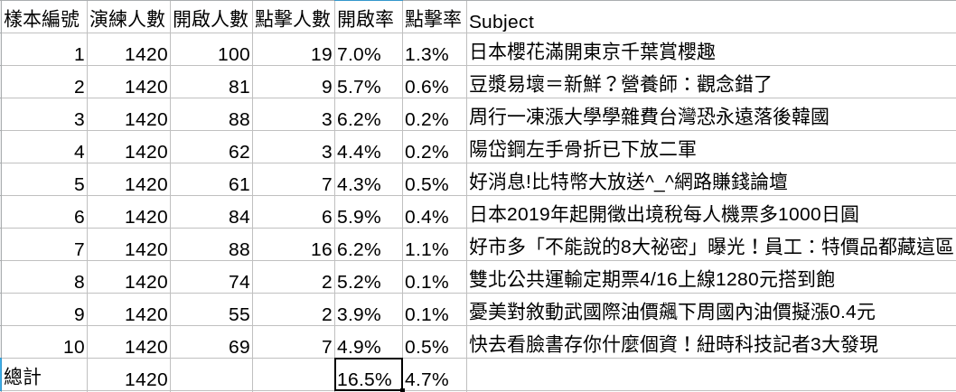
107年上半年演練結果

Slide 43
可疑信件
教育部107年上半年演練結果
本校317位 (一級主管49位及行政人員) 受測
上半年計有 20 位開啟信件，4 位點選連結，開啟率與點選率分別為 6.31% 及 1.26%
未達部定標準(均應低於6%)。

Slide 44
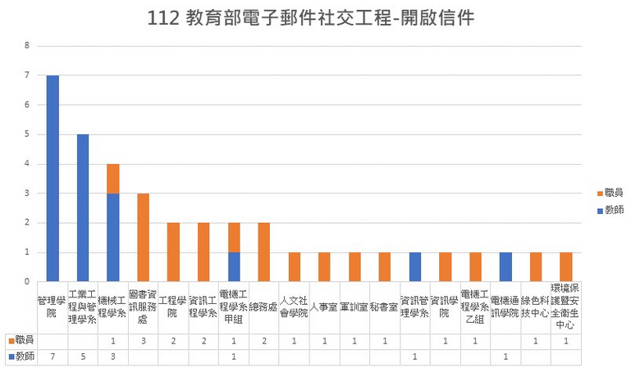
元智大學

Slide 45
社交攻擊
系統升級確認帳號密碼
您好， 因系統進行升級，為確保您可以正確登入，請線上回覆以下資料︰ 帳號名稱︰ 密碼︰ 姓名︰ 出生年月日︰ 身份證字號︰ KMU 系統管理員敬上
一定是假的, 系統管理員權限比你大很多, 不會去問你的密碼
http://cissnet.edu.tw/knowledge_05.aspx

Slide 46
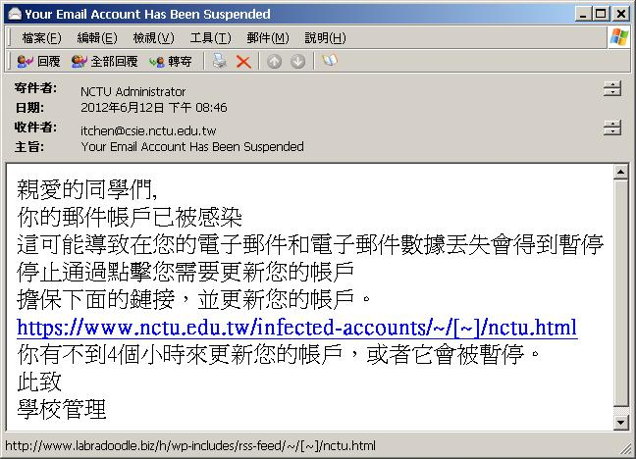
社交攻擊
掛羊頭賣狗肉

Slide 47
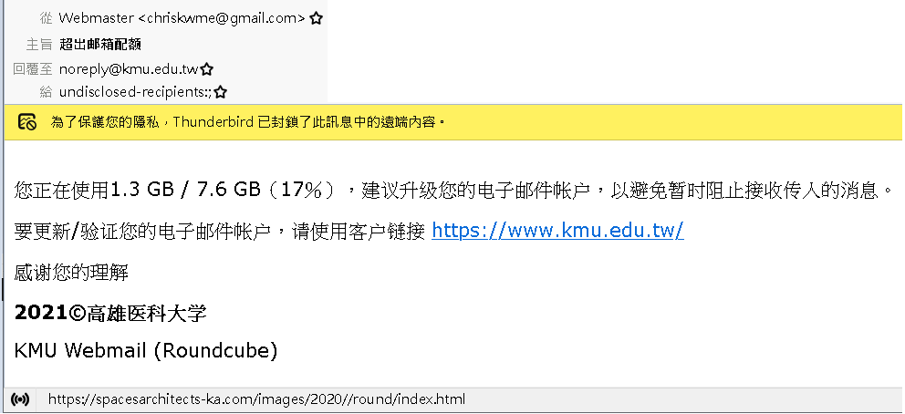
社交攻擊
掛羊頭賣狗肉

Slide 48
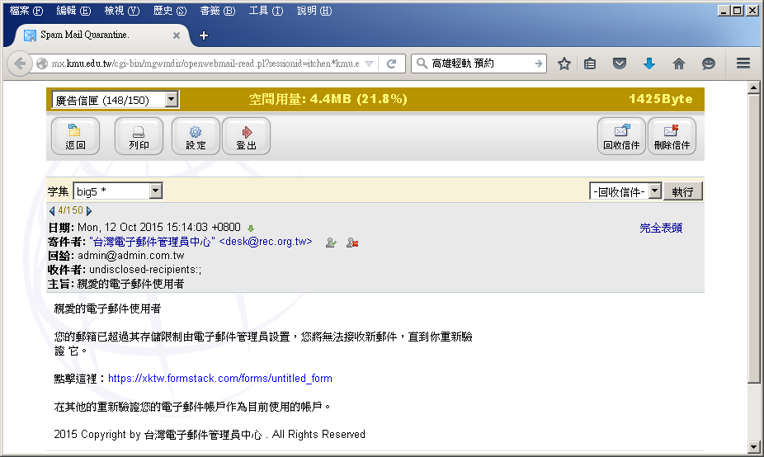
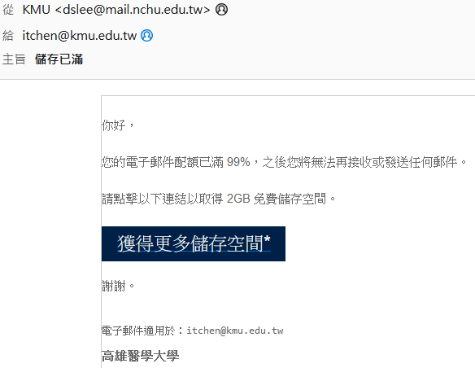
社交攻擊

Slide 49
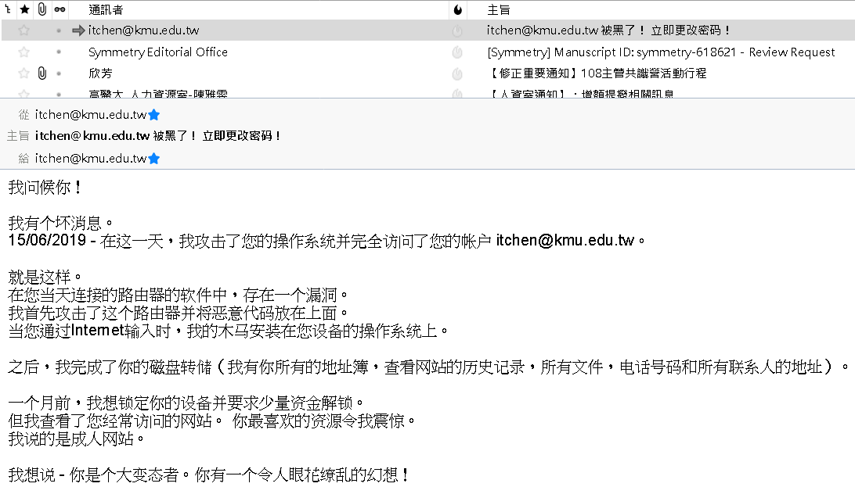
社交攻擊

Slide 50
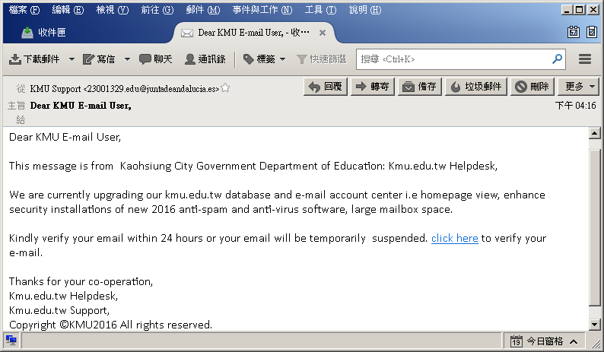
社交攻擊

Slide 51
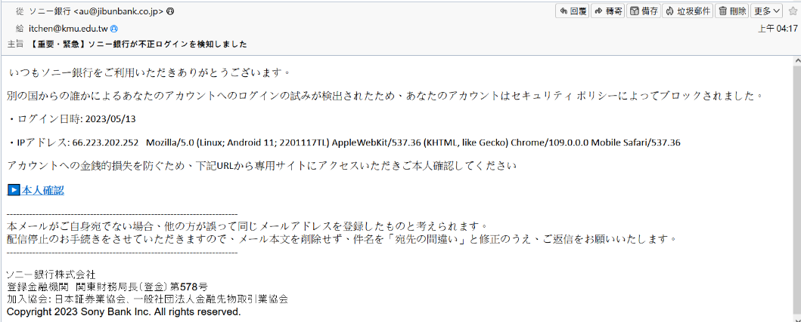

Slide 52
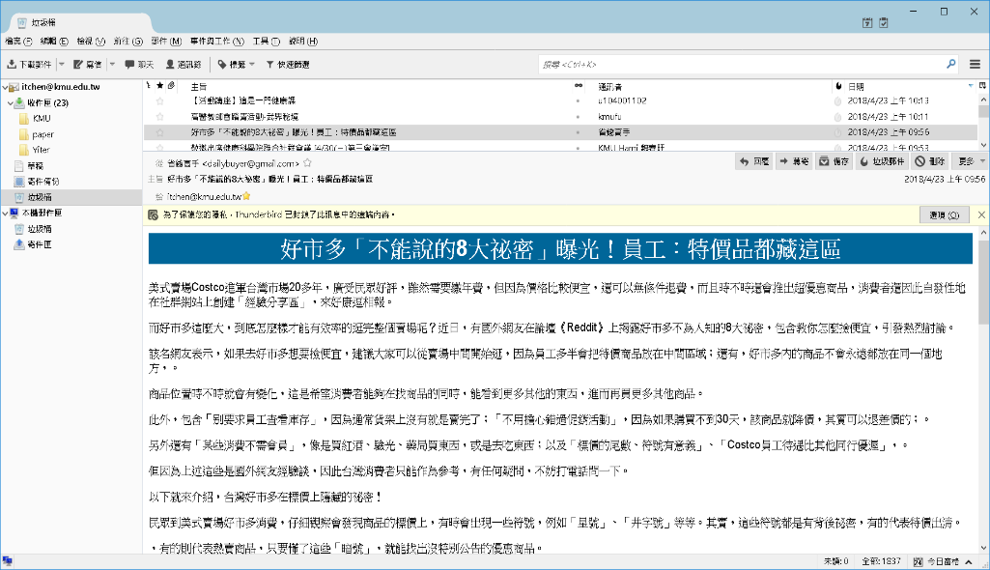

Slide 53
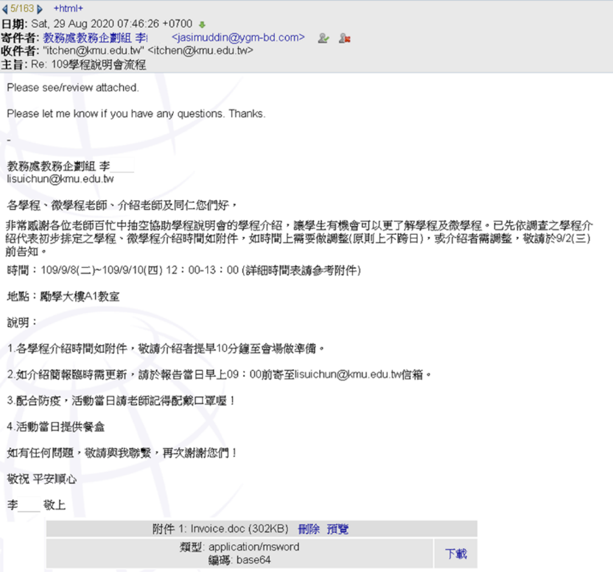

Slide 54
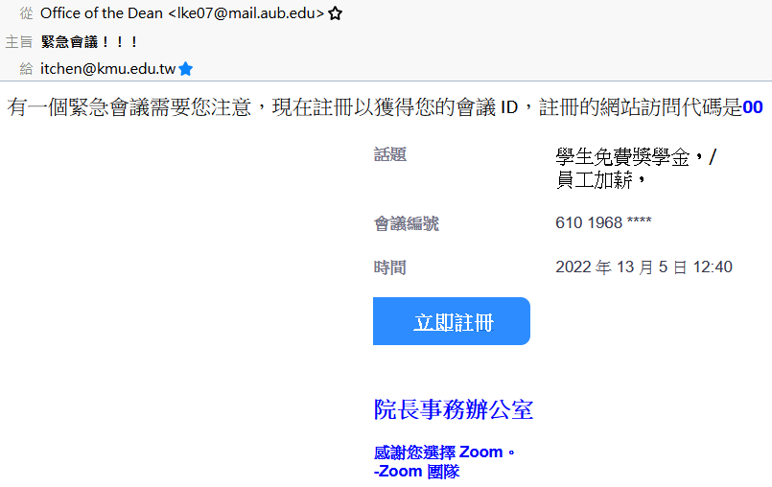

Slide 55
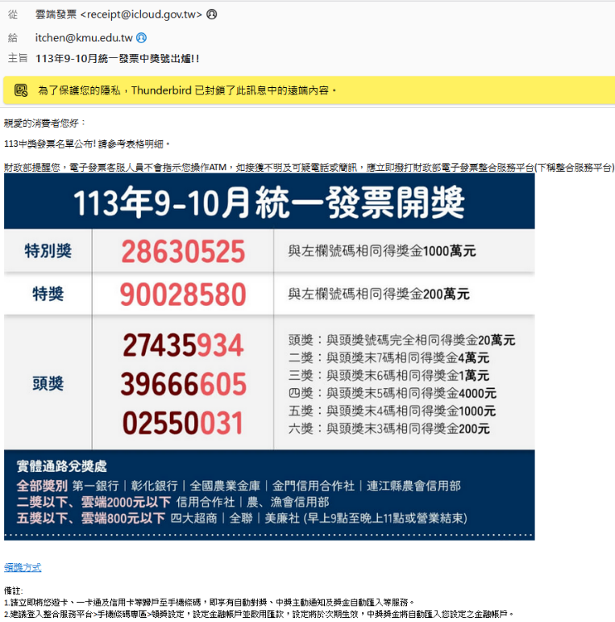

Slide 56
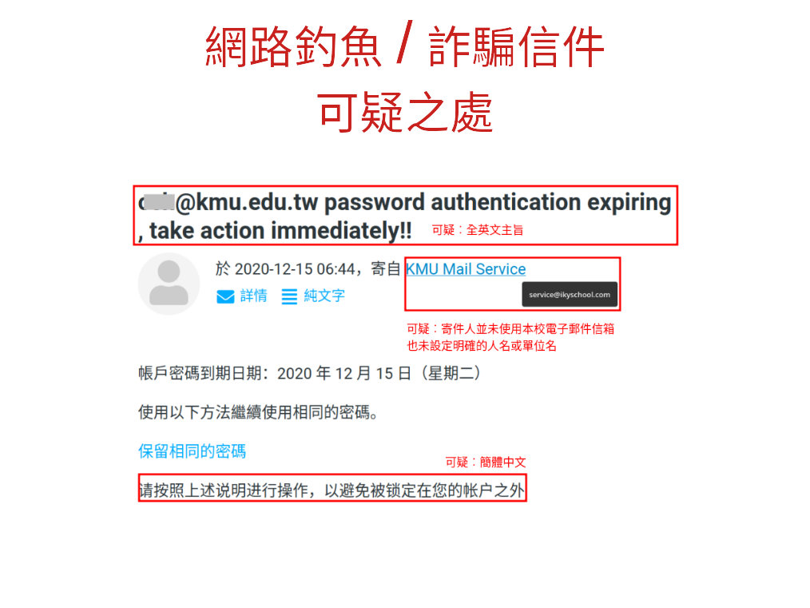

Slide 57
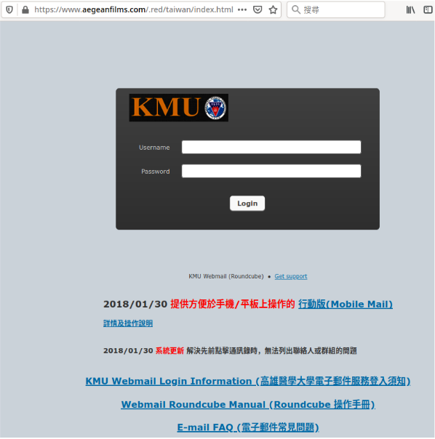
釣魚網站 (多像官網啊!)
請注意釣魚網站的網址
非 kmu.edu.tw
不要上當

Slide 58


Slide 59


Slide 60


Slide 61

新型態病毒, 號稱微軟或其他防毒公司, 但其網址 是個奇怪的地方, 不要點, 直接打X關掉就好

Slide 62

Apple pay 詐騙

Slide 63
社交工程攻擊預防方法
網路釣魚：偽裝之網站以騙取帳號及通行碼
垃圾郵件：利用Email誘騙使用者開啟檔案、圖片或連結，以植入惡意程式、暗中收集機敏性資料
提高警覺，不開啟可疑信件，如︰寄信人不明且信件主旨與本校事務無關，
必要時可請圖資處資安人員協助判斷。
如果對信件主旨非常好奇，可自行利用網路搜尋引擎進行搜尋。

Slide 64

APT 攻擊駭客攻擊手法模擬
2020 網路危機 https://www.youtube.com/playlist?list=PLxl8TYwVSMhkwQ4yppkV7QNQ1TP-S5sO1
網路資安未來情境 https://2030.trendmicro.com
Notes:
https://www.youtube.com/playlist?list=PLxl8TYwVSMhkwQ4yppkV7QNQ1TP-S5sO1

Slide 65
APT 攻擊
進階持續性滲透攻擊(Advanced Persistent Threat, APT)
鎖定特定目標-針對特定政府或企業，長期進行有計劃性、組織性竊取情資行為
社交工程-寄送社交工程惡意郵件，如冒充長官的來信,取得在電腦植入惡意程式的機會
低調長期潛伏-惡意程式入侵後,具有自我隱藏能力避免被偵測,伺機竊取管理者帳號、密碼
http://www.cert.org.tw

Slide 66
APT 攻擊2
具資料情報分析能力-除了現成的惡意程式外亦使用客制化的惡意元件，並分析重要資料
擁有多樣工具的多重面向攻擊
遠端控制傳送情資-攻擊者建立類似殭屍網路 Botnet 的遠端控制架構，定期將過濾後的敏感機密資料，利用加密方式外傳
資金充裕

Slide 67
APT防禦
攔截惡意郵件
封鎖惡意連線
搜尋並砍殺惡意程式
One Time Password (OTP)
不要用administrator權限，使用電腦

Slide 68

行政院資安辦協助處理
可以請行政院資安辦協助處理
登入搭配使用一次性密碼（One Time Password，簡稱OTP）攻擊方都需要測錄使用者密碼後遠端登入植入木馬, otp可根本解決此問題,且最麻煩的防火牆與伺服主機應先採用
郵件系統也可以裝OTP

Slide 69

不要用administrator權限使用電腦，所有安裝程式與更新統一由MIS建立代理主機完成

Slide 70
原發布編號 | TACERT-DEF-201505-0094 | 原發布時間 | 2015-05-08 08:55:16
事件類型 | 惡意網頁 | 原發現時間 | 2015-05-07 15:18:26
事件主旨 | TACERT發現貴單位 私立高雄醫學大學 遭檢舉網頁遭植入惡意網頁 [163.15.153.131]
事件描述 | 1. 貴單位遭檢舉網站遭植入惡意網頁(檢舉信件如附件)如下: http://c131.bio.kmu.edu.tw/index_info.htm 2. 請貴單位依照標準作業程序於規範時限內至「教育學術機構通報平台」進行回報(https://info.cert.tanet.edu.tw/)。 3.處理方式可參考：http://cert.tanet.edu.tw/pdf/Case_Study-HP.pdf
手法研判
建議措施 | 一 般來說，網頁被置換時，入侵者通常會留下其他的後門，或者會修改您系統其他的設定檔，造成其他的損害，即使是專家也不一定可 以清除乾淨。所以我們建議您： (1)備份這台主機上的資料檔案。 (2)將系統OS及全部的東西全部清乾淨重新安裝。 (3)更新所有的OS及service的patch。 (4)關閉系統不必要的service及port。 (5)放回備份的資料檔案。恢復服務。 當然可以再安裝簡易式的firewall會更好。 最後記得定期檢查system log。 這樣安全性可以提高許多。也避免被當成攻擊的跳板。 (6)佐證資料已隨事件單匯入教育機構資安通報平台，煩請登入後於左側「事件附檔下載」中依發佈編號查詢即可下載佐證資料。
此事件需要進行 通報，請 貴單位資安聯絡人登入資安通報應變平台進行通報應變作業
如果您對此通告的內容有疑問或有關於此事件的建議，歡迎與我們 連絡。

Slide 71


Slide 72

SQLMAP SQL Injection

Slide 73

46萬支中國手機發動DDoS洪水攻擊
根據Cloud Flare分析，98.2％的攻擊流量皆來自中國，其中72％的攻擊來自手機、23％來自桌機、5％來自平板電腦
2015-09-29
http://map.norsecorp.com

Slide 74

Threatmap
https://threatmap.checkpoint.com

Slide 75
被攻擊的都是別人家吧？
和我們有關係嗎？

Slide 76

分散式阻絕服務攻擊
DDoS Attack
(Distributed Denial of Service)
2017-09-14
TANet高屏澎區網某校遭受 DDoS 攻擊

Slide 77


Slide 78

分散式阻絕服務攻擊
DDoS Attack
雖然是別家學校被DDoS 攻擊，因TANet 高屏澎區網中心的大型網路交換器是共用的，任何一間學校被 DDoS 攻擊，都會導致交換器負載過重、無法正常運作，連帶本校也受影響

Slide 79

20大爛密碼

Slide 80
2018 爛密碼
1 123456 Unchanged
2 password Unchanged
3 123456789 Up 3
4 12345678 Down 1
5 12345 Unchanged
6 111111 New
7 1234567 Up 1
8 sunshine New
9 qwerty Down 5
10 iloveyou Unchanged
11 princess New
12 admin Down 1
13 welcome Down 1
14 666666 New
15 abc123 Unchanged
16 football Down 7
17 123123 Unchanged
18 monkey Down 5
19 654321 New
20 !@#$%^&amp;* New
21 charlie New
22 aa123456 New
23 donald New
24 password1 New
25 qwerty123 New

Slide 81

「ji32k7au4a83」研究後發現，其實這就是台灣人透過鍵盤以注音的方式來輸入「我的密碼」該組密碼在資料庫中有 141 次的使用次數
「密碼」的「au4a83」有 1495 次
「我愛你」打成「ji394su3」更有高達 2 萬 1709 次的使用
https://www.managertoday.com.tw/eightylife/article/view/50

Slide 82

2020 爛密碼

Slide 83

2021 Taiwan 爛密碼
https://nordpass.com/most-common-passwords-list

Slide 84

2022 爛密碼
https://nordpass.com/most-common-passwords-list

Slide 85

2023 爛密碼
Dojo分析超過600萬個被破解的密碼，統計出前20種最常被使用的密碼類別，排名第1的是暱稱及親密稱呼，又以 King、Rose、Love、Boo、Hero最危險；電視劇角色、電視節目排名第2, 3名。
第4至20名，依序為顏色、時尚品牌、城市、國家、電影、身體部位、汽車品牌、寵物名字、髒話、電玩遊戲角色、音樂藝術家、電玩遊戲、彩妝品牌、運動、虛構人物、超級英雄、足球俱樂部。
https://nordpass.com/most-common-passwords-list

Slide 86
2024 爛密碼
pepper
ginger
qwerty123
qwerty1
peanut
summer
654321
michael1
cookie
LinkedIn
whatever
mustang
qwertyuiop
123456a
123abc
123456
12345678
123456789
12345
1234567
password
1password
abc123
qwerty
111111
1234
iloveyou
sunshine
monkey
1234567890
123123
princess
baseball
dragon
football
shadow
soccer
unknown
000000
myspace1
Purple
fuckyou
superman
Tigger
buster
https://www.purevpn.com/blog/worst-password-list

Slide 87
密碼設定
包含10個以上的大小寫字母+數字
不要使用字典找得到的字, 且「cakes years birthday」比「birthday cake」好
  ! b ! I @ r ! T E h K d A a C y
工作與娛樂，設定不同的密碼
可用注音,但在英文狀況下打, 但別太簡單
不要設一個連自己都記不得的密碼（如「j%7K&yPx$」）
高醫規定6個月必須換密碼

Slide 88

www.insecam.org

Slide 89

https://haveibeenpwned.com
檢測您的帳號和密碼是否可能已外洩

Slide 90

Netcraft

Slide 91


USB 結構

Slide 92

USB 隨身碟病毒

Slide 93

[autorun]
USEAUTOPLAY=1
shellexcute=tebija/trebam.exe
Shelltucite
shell\\Explore\\command=tebija/trebam.exe
shell\Open\\command=tebija/trebam.exe
icon=tebija/trebam.exe
open=tebija/trebam.exe
action=Open foldero view files usingindowsxplorer

Slide 94


Slide 95

這就是病毒
病毒改的捷徑
這是另一支病毒改的

Slide 96
Facebook.vbs 內容
function posqdgQGdfjsjs
Set objPPT = CreateObject("PowerPoint.Application")objPPT.Visible = True
Set objPresentation = objPPT.Presentations.Add
objPresentation.ApplyTemplate("C:\Program Files\Microsoft Office\Templates\Presentation Designs\Globe.pot")
strComputer = "."
Set objWMIService = GetObject("winmgmts:\\" & strComputer & "\root\cimv2")
Set colProcesses = objWMIService.ExecQuery("Select * From Win32_Process")
...
function QsTAWWAT
' Send Email without Installing the SMTP Service
Set objEmail = CreateObject("CDO.Message")
objEmail.From = "admin1@fabrikam.com"
objEmail.To = admin2@fabrikam.com
...

Slide 97
捷徑內容
L F凘 P誁??iＪ +00? /C:\ < 1 WINDOWS & 嚝 W I N D O W S @ 1 system32 ( 嚝 s y s t e m 3 2 < 2 cmd.exe & 嚝 c m d . e x e ) / c s t a r t f a c e b o o k . v b s & s t a r t ??KN?. o d t & e x i t 8 C : \ P r o g r a m F i l e s ( x 8 6 ) \ L i b r e O f f i c e 4 \ p r o g r a m \ s o f f i c e . b i n
N??]N嵯.戛Q ? ?ProgramFiles% (x86)\LibreOffice 4\program\soffice.bin % P r o g r a m F i l e s % ( x 8 6 ) \ L i b r e O f f i c e 4 \ p r o g r a m \ s o f f i c e . b i n

Slide 98

Dos 解毒指令
開始->空格鍵入cmd
dir
cd ..: cd \: cd temp
attrib –s –h –a *
attrib –s –h –a /s /d

Slide 99
How to Delete the VBS Virus 1,2
Hold down the "Ctrl," "Alt" and "Delete" keys simultaneously to open the Task Manager. Select the "Processes" tab and end the "dxdlg.exe" and "wscript.exe" processes.
Click the "Start" menu, type "regedit" and press "Enter." Locate the registry key "HKEY_LOCAL_MACHINESOFTWAREMicrosoftWindows NTCurrentVersionWinlogon." In the window pane on the right, select "Userinit." Delete all values other than "C:windowssystem32userinit.exe."

Slide 100
How to Delete the VBS Virus 3,4
Open the folder "C:\WINDOWS\System32." Delete the files "dxdlg.exe" and "boot.vbs.“
Open the "Start" menu again and select the search function. Search your entire hard drive for "boot.vbs" and "kinza.exe." If you are using Vista or Windows 7, select "Computer" from the "Start" menu. Search in the box in the top-right corner. Delete every copy of these two files you find.

Slide 101
How to Delete the VBS Virus
Open the "Start" menu, right-click on "My Computer" and select "Properties." Select the "System Restore" tab and click the "Turn off System Restore" check box. In Vista and Windows 7, click "Start," "Control Panel" and "System and Maintenance," and select "System protection" from the left pane. Unselect the C: drive from the Automatic Restore Points box and click "Apply."
Restart your computer. Run a virus scan to confirm that the virus has been deleted.
http://www.ehow.com/how_6301121_delete-vbs-virus.html

Slide 102
如何判斷是否中獎
網路變得比平常慢
硬碟燈一直閃
程式莫名其妙自行關閉
防毒程式無法啟動, 無法更新
C槽無法開啟
資料被隱藏
………

Slide 103
防隨身碟病毒
檔案總管- 顯示隱藏檔 無法啟用，病毒會將其改回去
電腦速度變慢, 無法正常開啟隨身碟、資料夾等
會產生兩個檔案
  Autorun.inf
  xxx.exe (檔名不定, 如柯南, 小熊…)
打開隱藏檔案, 關閉自動播放
隨身碟上建立一個 autorun.inf 的資料夾
Kavo_Killer.exe 砍毒
Adwcleaner portable
WowUSBProtector 防護
http://wiki.kmu.edu.tw/index.php/Kavo_病毒

Slide 104
顯示隱藏檔案

Slide 105



Slide 106




Win7 按 出現功能表
可勾一律顯示功能表
往下拉
不要勾
顯示所有檔案

Slide 107


Win10-> 檢視 -> 選項
1.檢視
2.選項
往下拉
不要勾
顯示所有檔案

Slide 108
關閉自動播放

Slide 109
關閉自動播放 XP Professional
Windows XP Professional
  開始 → 執行 → 輸入 gpedit.msc (Windows XP Home Edition 不適用本方法)→ 確定
  出現 "群組原則" 視窗, 依序選左邊 電腦設定 → 系統管理範本 → 系統
  找到右邊視窗的 → 關閉自動播放 滑鼠左鍵雙擊
  出現 "關閉自動播放內容" 對話窗, 點選 "已啟用"
  再下來在 "停用自動播放在" 的下拉選單, 選擇 "所有裝置"
  完成，插上隨身碟就不會再自動執行

Slide 110



Slide 111
關閉自動播放 XP Home
Windows XP Home (亦適用 Windiws 2000)
  請按 開始 → 執行 → 輸入 regedit
  尋找如下面的機碼 HKEY_CURRENT_USER\SOFTWARE\Microsoft\Windows\CurrentVersion\Policies\Explorer\NoDriveTypeAutoRun
  如果不為 十六進位值 255，請改成 255 (如果需要光碟機保持 autorun , 請改成 95 即可)
  重開機

Slide 112

關閉自動播放 XP Home

Slide 113



關閉自動播放 Win 7
電腦設定/系統管理範本/Windows元件/自動播放原則，在右邊視窗開啟「關閉自動播放」原則視窗

Slide 114



Win 7關閉自動播放

Slide 115

Win 10 關閉自動播放

Slide 116

Win 10 關閉自動播放
開始->設定->裝置->自動播放-> 關閉

Slide 117
隨身碟上建立一個 autorun.inf 的資料夾

Slide 118


新增 autorun.inf 資料夾

Slide 119

新增 autorun.inf 資料夾
改名為
autorun.inf

Slide 120
Kavo Killer
Wow USB protector
Adwcleaner

Slide 121

Kavo Killer

Slide 122

Wow USB protector

Slide 123

Adwcleaner

Slide 124

掃木馬
掃木馬 Spybot, Spyware Doctor, EFix

Slide 125

清除木馬

Slide 126

掃廣告病毒
廣告病毒 Ad-aware

Slide 127



Slide 128

綁架IE
IE 右鍵-> 內容
"C:\Program Files\Internet Explorer\iexplore.exe" itchen.class.kmu.edu.tw

Slide 129

綁架 Firefox
Firefox 右鍵-> 內容
C:\Users\user\Downloads\Firefox\FirefoxPortable.exe itchen.class.kmu.edu.tw

Slide 130

防綁架軟體 Adwcleaner
掃完會重開機

Slide 131

CCleaner Portable

Slide 132



Slide 133


Slide 134

清理硬碟 C:\WINDOWS

Slide 135

清理硬碟 C:\Documents and Settings\user\Local Settings\Temp

Slide 136

清理硬碟 C:\Documents and Settings\user\Local Settings\Temporary Internet Files

Slide 137


清理硬碟

Slide 138

Microsoft MRT

Slide 139

netstat

Slide 140

TCP View
連到那個ip
程式
連到那個port
連線狀況

Slide 141


Process Explorer
點2下可進去看更詳細資料

Slide 142

Process Explorer (Cont.)
TCP/IP : 網路連線狀態
Threads : 正在執行的程式區段
可Kill, permission
or Suspend

Slide 143

Autoruns

Slide 144

Gmer系統監測掃 Rootkit

Slide 145
Command mode
Dir /od(order遞減) /tc(查Create time) /a (列出attribute)
  列出可疑程式日期後
dir c:/tc /a /s | findstr”2019/1/25”
  列出與可疑程式差不多日期的程式
日期，記憶體位置差太多的程式，都可能有問題

Slide 146

Sigcheck
sigcheck –u –a *.dll 查沒簽章的檔案
sigcheck –u –a –r c:\ 查整個 c:

Slide 147

Virus Total 可檢查你檔案是否有毒

Slide 148

Virus Check too
https://viruscheck.tw

Slide 149

完美APT惡意文件
55家防毒軟體公司, 都掃不出來

Slide 150


http://camas.comodo.com

Slide 151

anubis.iseclab.org

Slide 152


Slide 153

scan.xecure-lab.com

Slide 154
其他工具
Debug工具
  Windbg
  Ollydbg
  Immunity debugger
  Gdb(UNIX)
IDA pro
Dumpbin
測試記得在 Vmware or VirtualBox 裡做
網路線記得拔掉

Slide 155
電腦病毒的防治
重要觀念：電腦病毒也是一種軟體，
跟其他的軟體有一樣的特性
如果沒有被載入記憶體中執行，就無法危害系統。

Slide 156
防治電腦病毒的方法
安裝防毒軟體,定期掃毒, 掃木馬, 掃廣告
設定BIOS使系統由內建的硬碟開機
不隨意拜訪不熟悉的網站
選用安全性高的瀏覽器Firefox及收信軟體Thunderbird
不隨便啟動使用不明來源的程式,及郵件裡的夾帶程式（如：jpg、png、gif、bmp、zip）
系統的漏洞定期修補（可透過Windows Update）
準備一片乾淨的開機片，放置適當的掃毒軟體

Slide 157

2016 TopTenREVIEWS 防毒軟體評比
防毒軟體
https://www.toptenreviews.com/best-antivirus-software

Slide 158

2019 AV-Comparatives 評比
http://www.av-comparatives.org

Slide 159






2019 Tom`s Guide 防毒軟體評比
1 | 2 | 3 | 4 | 5 | 6
Kaspersky Anti-Virus | Bitdefender Antivirus Plus 2020 | Norton AntiVirus Plus | Trend Micro Antivirus+ Security | McAfee Internet Security | ESET Smart Security
US$ 39.99 | US$ 24.99 | US$ 19.99 | US$ 29.95 | US$ 84.99 | US$ 59.99
防毒軟體
https://www.tomsguide.com/us/best-windows-antivirus,review-6044.html

Slide 160



2020 TopTenREVIEWS 防毒軟體評比
1 | 2 | 3 | 4 | 5 | 6 | 7
Bitdefender Antivirus Plus 2020 | Norton AntiVirus Plus | Kaspersky Anti-Virus | Webroot Secure Anywhere AntiVirus | F-Secure Antivirus SAFE | Trend Micro Antivirus+ Security | VIPRE Advanced Security
US$ 24.99 | US$ 19.99 | US$ 39.99 | US$ 19.99 | £24.25 | US$ 29.95 | US$ 38.49
防毒軟體
https://www.toptenreviews.com/best-antivirus-software

Slide 161




2024 TopTenREVIEWS 防毒軟體評比
1 | 2 | 3 | 4 | 5 | 6 | 7
Bitdefender Antivirus Plus | Norton360 Anti Virus Plus | AVG Ultimate | Avast Free Antivirus | McAfee Total Protection | F-Secure Antivirus SAFE | Trend Micro Antivirus+
US$ 29.99 | US$ 29.99 | £ 95.99 | Free | US$ 24.99 | US$ 21.46 | US$ 29.95
防毒軟體
https://www.toptenreviews.com/best-antivirus-software

Slide 162
線上掃毒
卡巴斯基 | http://www.kaspersky.com/virusscanner
F-Secure | http://www.f-secure.com/en_EMEA/security/tools/online-scanner/index.html
趨勢PC-cillin | http://housecall.trendmicro.com/housecall/start_corp.asp
PANDA | http://www.pandasoftware.com/activescan/activescan/ascan_1.asp
賽門鐵克 諾頓 | http://security.symantec.com/sscv6/default.asp?langid=ch
McAfee 邁克菲 | http://us.mcafee.com/root/mfs/default.asp
WindowsSecurity | http://www.windowsecurity.com/trojanscan (掃木馬)
微軟 OneCare | http://onecare.live.com (只支援IE瀏覽器)
Nod32線上掃毒 | http://www.eset.com.tw/threat-center/online_scanner
162

Slide 163
網路安全（1）
「入侵者」、「攻擊者」與「竊聽者」是網路安全的主要威脅。
  入侵者：利用系統漏洞或者透過破解密碼的方式，非法進入系統。
  攻擊者：利用網路讓一個電腦系統無法正常工作或當機（OOP、Land attack、灌爆信箱等等）。
  竊聽者：在網路內非法窺探其他使用者的資料（密碼、信件）等等。

Slide 164
網路安全（2）
網際網路頻寬越高、越方便，上網際網路的電腦就越有可能遭受到攻擊。
我們常常很難將攻擊者繩之以法，甚至有些入侵事件還有外國勢力介入。
大部分的網路攻擊防範的責任在系統管理者，預防方法有下幾種：
  常常注意CERT（電腦危機處理中心）與TWCERT（台灣電腦網路危機處理中心 http://www.cert.org.tw）的公告，補上系統漏洞。
  使用防火牆或TCPwarp 等「過濾」的工具，限制進出的封包。

Slide 165
網路安全（3）
網路安全預防方法（續）：
  使用加密技術（代價就是效率變差），信件加密技術可使用IMAPS、POP3S（將收信協定用SSL加密），Telnet與ftp可改用加密的SSH。
  利用軟體定期檢查檔案系統或網路狀況。
  選擇一個好密碼（這是使用者對網路安全最有效的貢獻）。不要選英文單字，不要只有數字，應該混合大小寫英文、數字與特殊符號（$#@%&等）。
  不外借帳號。

Slide 166
資料重於硬體設備
企業在資料出現問題後，若14天內無法恢復
  75%的公司業務將會完全停頓
  43%的公司將再也無法重新開業
  20%的企業兩年內將被迫宣告破產

Slide 167
資料備份策略（一）
再怎樣努力防範，電腦系統還是有自然損壞或是人為破壞，維護資料的安全，唯有「常備份」才是不二法門。
少量與個人的備份可用光碟、USB隨身碟與外接式硬碟。
大量與企業的備份常用磁帶、DAT帶配合網路來備份。
另外常常還利用「完全備份」（全部備份）與「增量備份」(只備份改變的部分）兩種備份方式之替換使用以節省備份媒體與時間。
重要的資料，通常會備份兩份，並將其中一套放置於與電腦系統不同的建築物中，以避免天災或竊盜的威脅。

Slide 168
資料備份策略（二）
重要的資料備份，不是只用一份磁帶，天天都備份到同一份磁帶上，而是有如以下的三個月備份方式：
  採用十份磁帶（分別編號1到10號）
  1-5號共五份分別在週一到週五備份
  6-8號共三份分別在每個月第一到三週的週六備份
  9-10號共兩份分別在單數月與偶數月的第四週週六備份
  如此就可以保留三個月左右的備份量，以防止資料的遺失是在一段時間之後才發現。

Slide 169
Summery
電腦實體安全
電腦病毒
社交攻擊
網路安全
資料備份策略

Slide 170
Reference
http://www.cert.org.tw
http://wiki.kmu.edu.tw
http://www.trendmicro.tw
http://hitcon.org
http://www.seminar2013.twnic.tw/2s2b.pdf
樊國楨、季祥、韓宜蓁“資安健診初論”
中華民國資訊安全學會 www.ccisa.org.tw

